Slide 1

Муниципальное бюджетное дошкольное образовательное учреждение детский сад № 31 «Солнышко» станицы Березанской муниципального образования Выселковский район
«Формирование базовых ценностей через просмотр мультфильмов»
Подготовила воспитатель средней группы комбинированной направленности
Богачева Аллина Владимировна

Slide 2

Задачи МУЛЬТИКЛУБА:
- Воспитывать духовно-нравственные качества и базовые ценности.
- Развивать способность понимать эмоциональное состояние героев мультфильма.
- Способствовать полноценному развитию личности ребенка, через самовыражение и творчество.
- Повышать родительскую компетентность в воспитании ребенка.

Slide 3
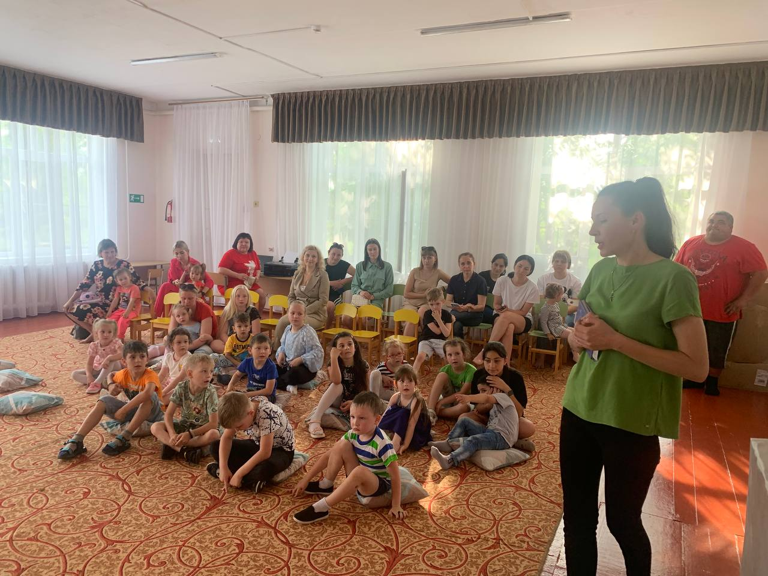
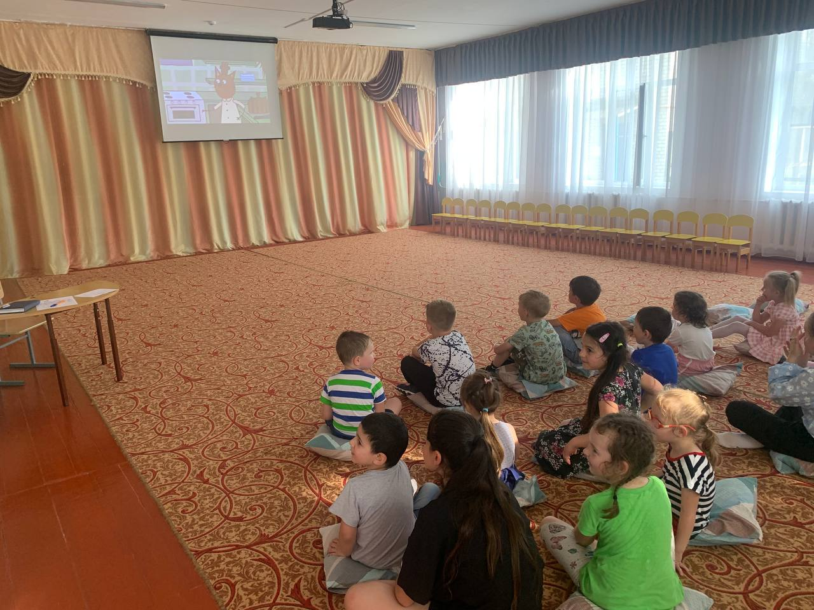
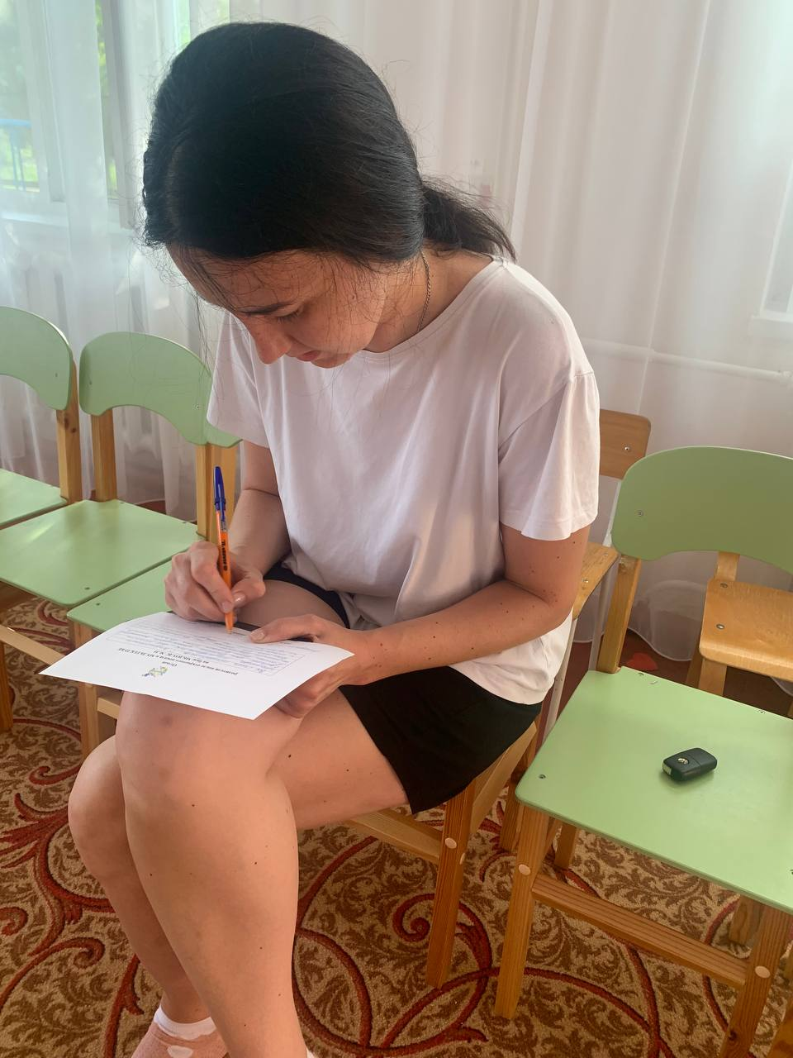
Открытый показ мультфильма
«Три Кота»

Slide 4
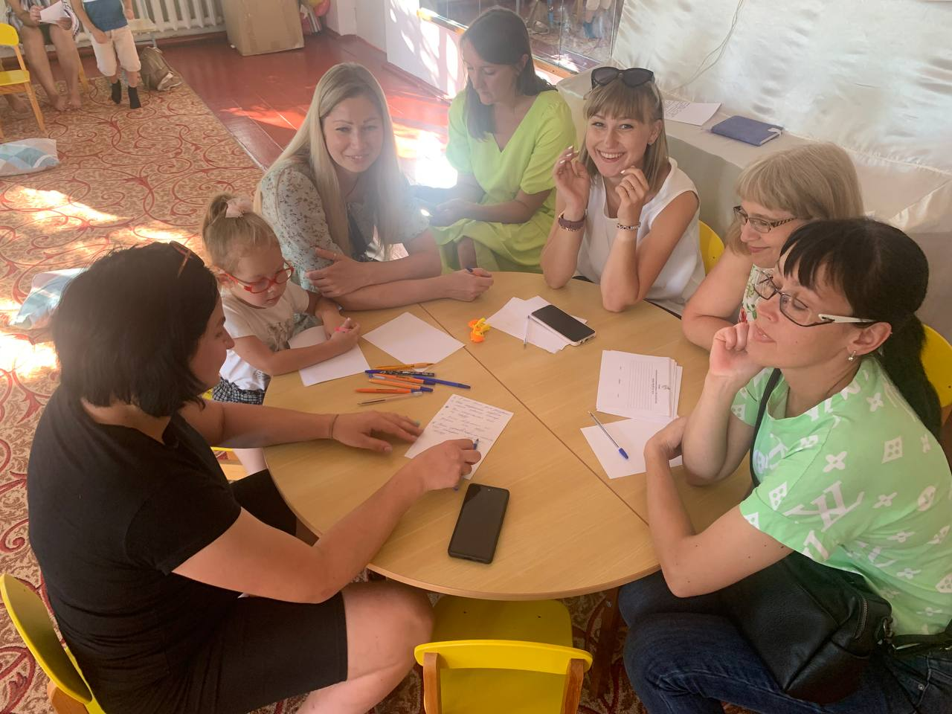
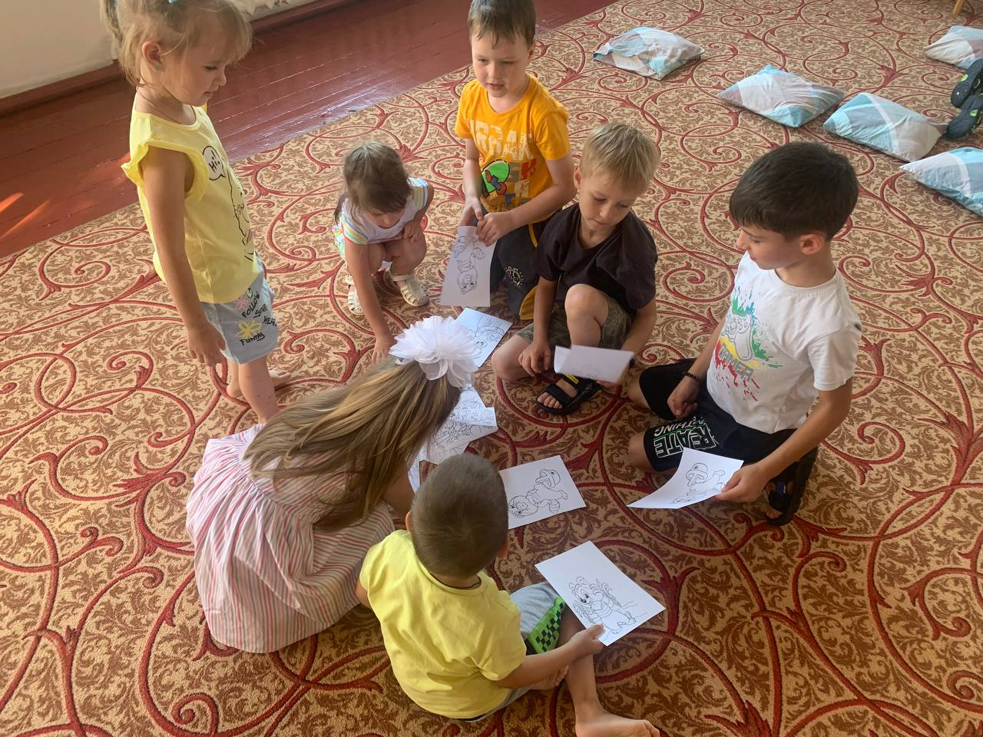
Открытый показ мультфильма
«Крошка Енот»

Slide 5
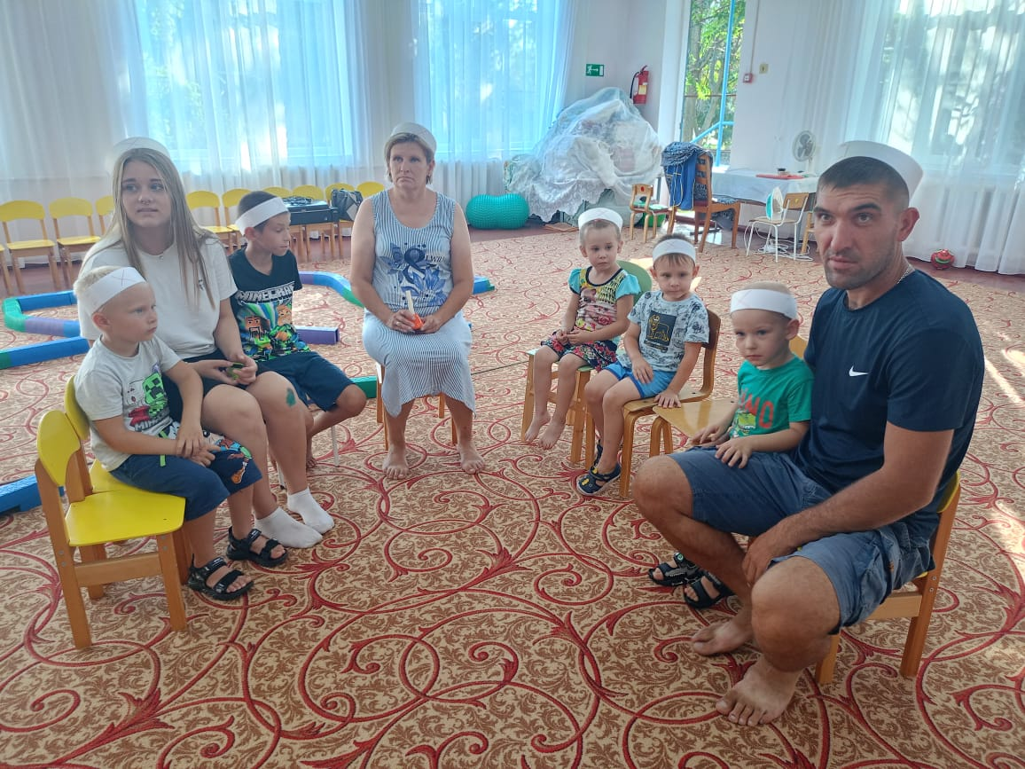
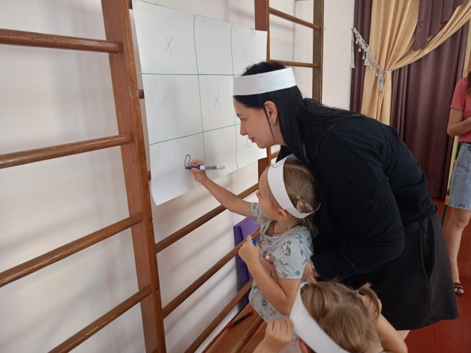
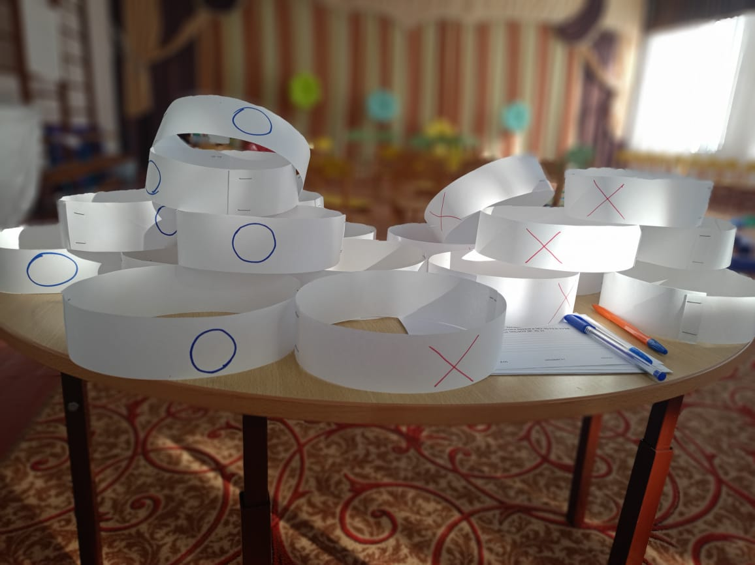
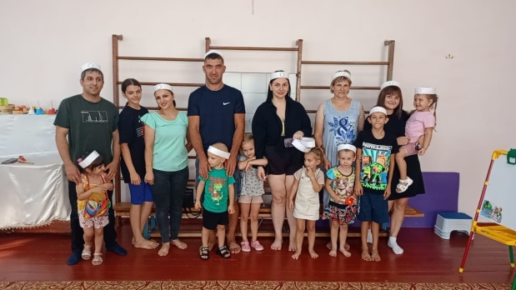
Игра «Крестики – нолики» для закрепления просмотренного мультфильма «Простоквашино»

Slide 6
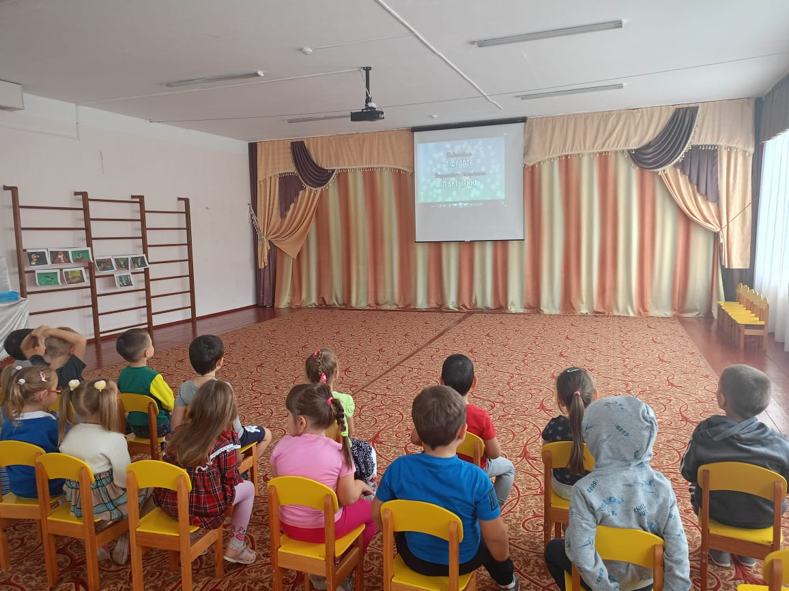
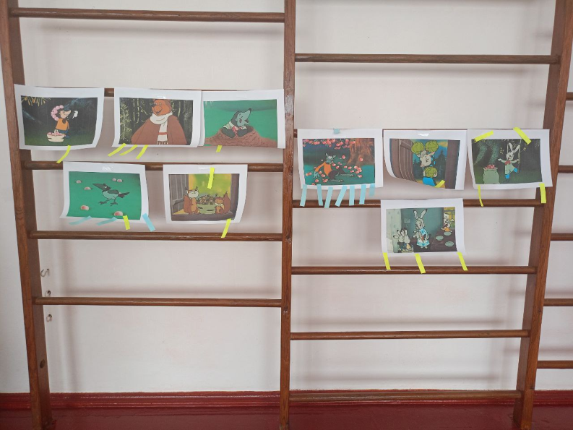
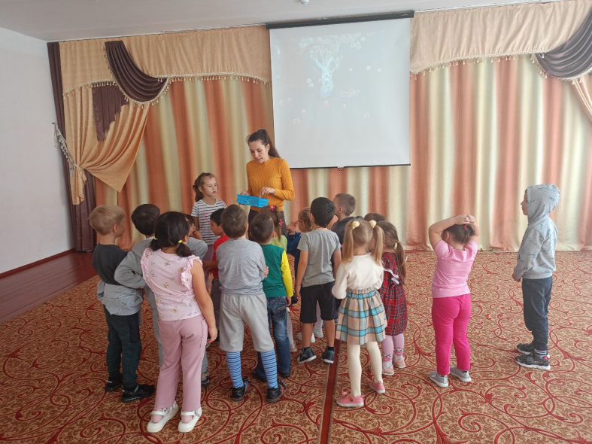
Просмотр и обсуждение мультфильма «Мешок яблок»

Slide 7
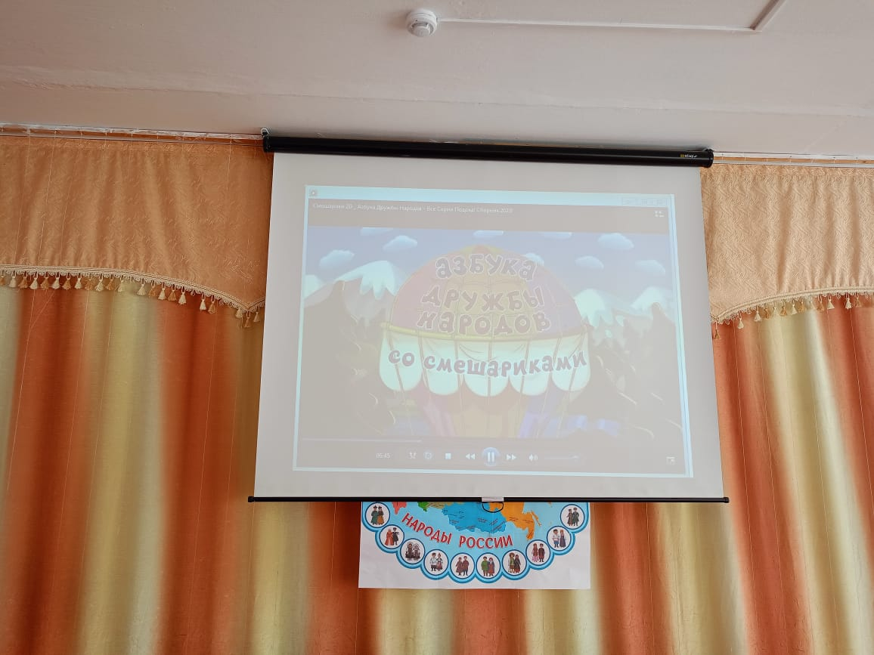
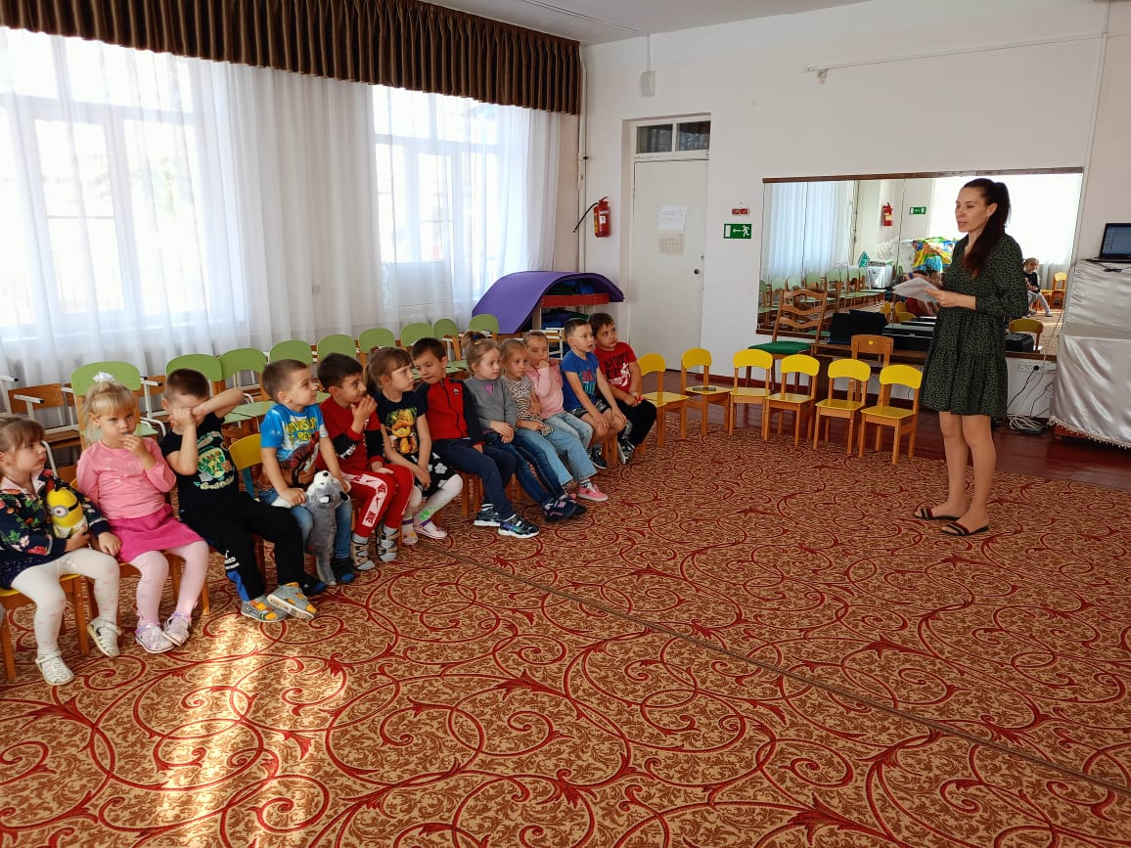
Азбука дружбы народов со смешариками

Slide 8
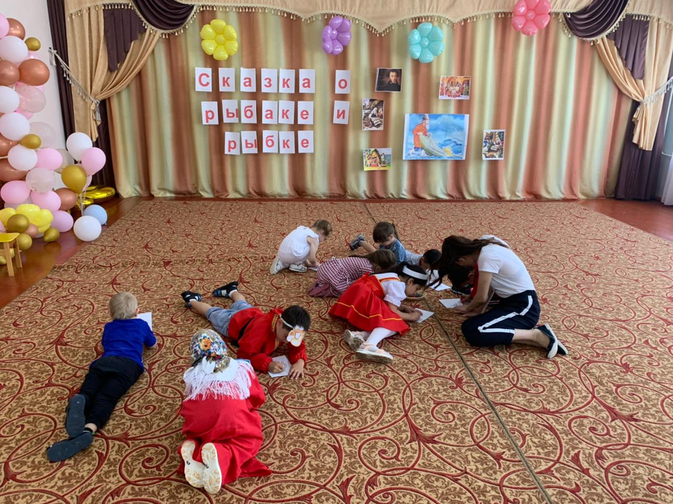
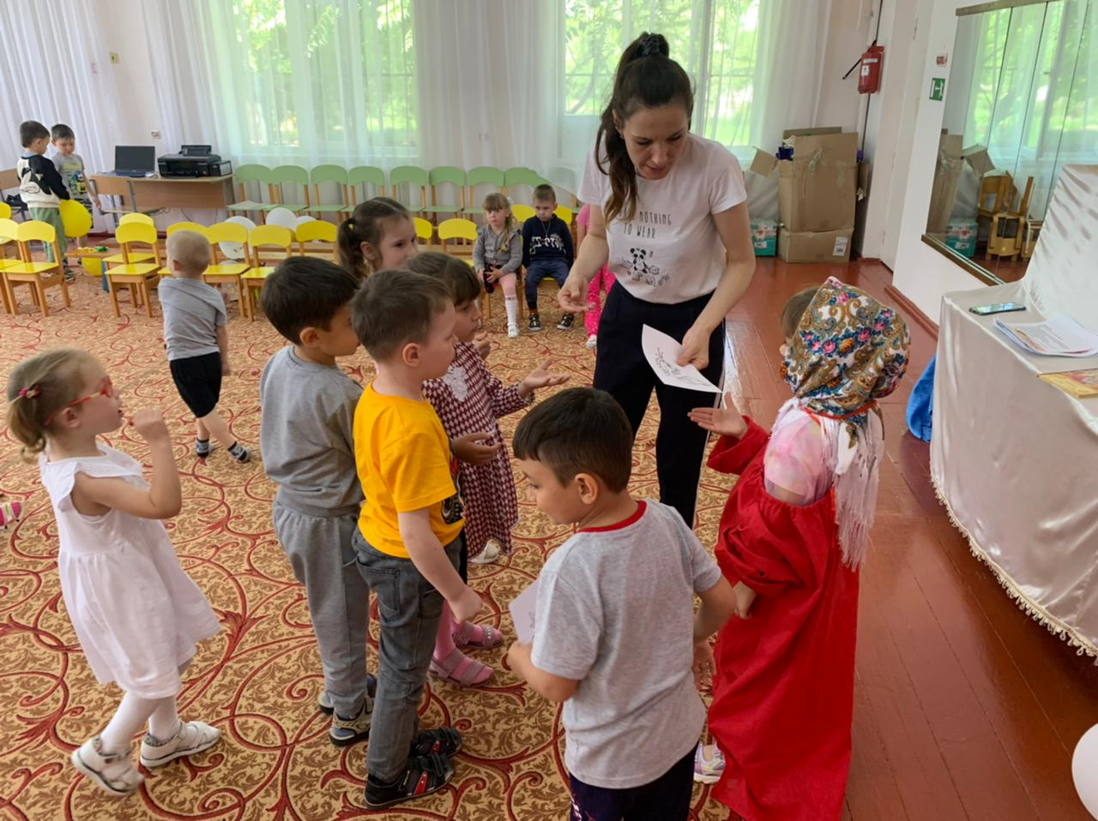
Постановка «Сказка о рыбаке и рыбки»

Slide 9
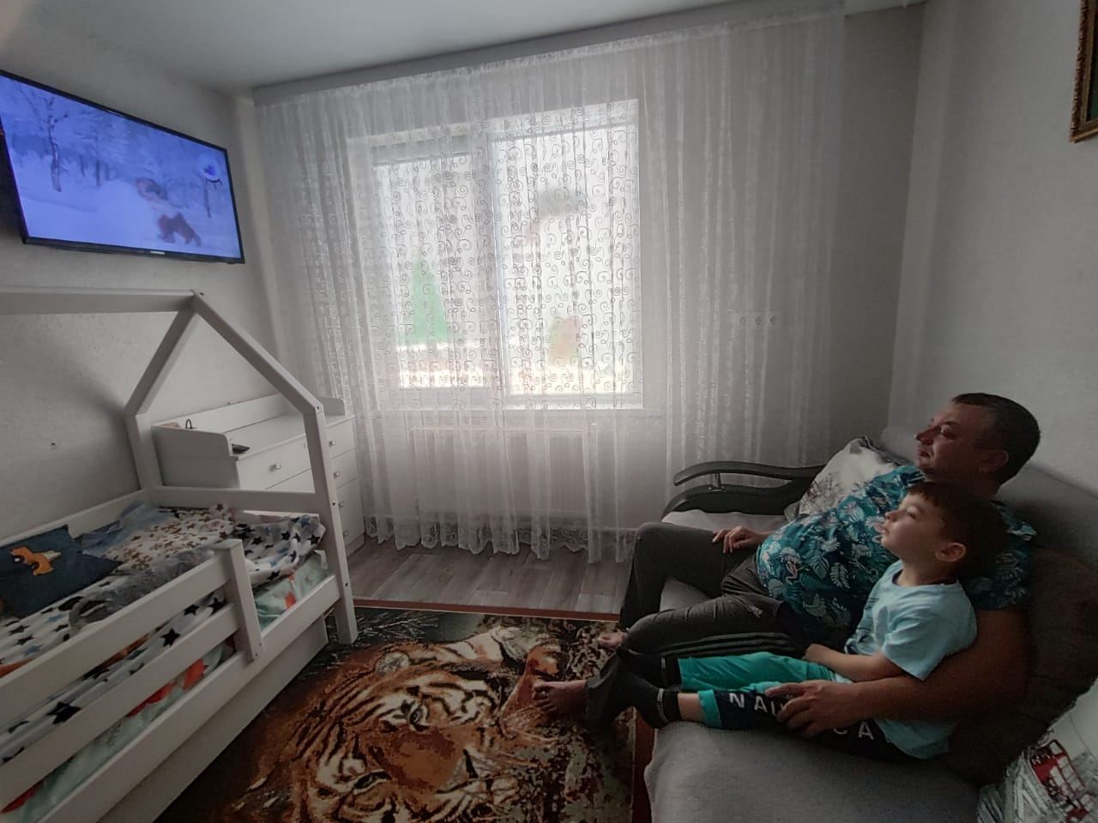
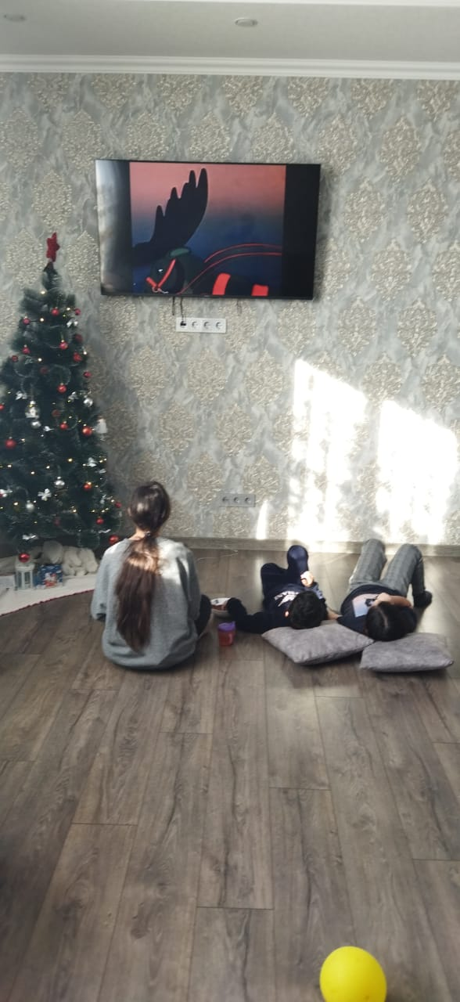
«Домашний просмотр»

Slide 10
Многие говорят, что мультики — это сказки для детей. Глупец, кто говорит так. Ибо в мультфильмах скрыты реальные проблемы общества. Именно там расшифровываются поступки людей на более понятном языке.
Благодарю
За
Внимание!

